Slide 1
AI 기반 여행리뷰 분석 및 맞춤정보 제공 시스템
설계/프로젝트 개념설계보고
PRESENTATION
설계팀: 코더사이저

Slide 2
목차
01
서론
02
아이디어 창출
03
아이디어 다듬기
04
아이디어 최종선택

Slide 3



01
서론

Slide 4



01
서론

Slide 5
02
아이디어 창출
리뷰 분석 및 요약 제공
긍정·부정 비율 시각화
리뷰를 긍정·부정으로 분류하고, 주요 내용을 카테고리별로 요약하여 제공
전체 리뷰의 분위기를 직관적으로 파악할 수 있도록 비율을 그래프 또는 시각적 데이터로 표시
AI 질의응답 기능
사용자가 특정 질문을 입력하면 즉시 답변을 제공하여 정보 탐색 시간을 단축

Slide 6
02
아이디어 창출
즐겨찾기 기능
직관적 UI/UX
관심 있는 장소를 저장하고 다시 확인할 수 있는 기능이 필요
다양한 연령대의 사용자가 쉽게 사용할 수 있도록 단순하고 명확한 화면 구성이 요구
데이터 신뢰성 확보
리뷰 분석 결과가 편향되지 않도록 충분한 데이터 기반에서 제공되어야 함

Slide 7
02
아이디어 창출
카테고리 및 다국어 확장
기존 플랫폼의 리뷰는 단순 번역기에 의존하여 작성자의 표현 방식과 언어적 특성에 따라 의미가 달라질 수 있음.
LLM 기반 다국어 맥락 번역 기능을 도입해 국가별 사용자들의 핵심 의견을 별도로 확인할 수 있도록 하자는 아이디어와 카테고리를 문화시설과 교통편 등으로도 확대하자는 아이디어를 생각
제한된 기간을 고려하여 핵심기능을 우선적으로 완성도를 높이기로 결정

Slide 8
03
가중순위비교 분석
실현(0.4) | 총점 | 결과 | 아이디어 핵심 요약 | 가치(0.3) | 차별(0.2) | 확장(0.1)
5 | 4.6 | 필수(P0) | LLM 카테고리별 핵심 요약 | 5 | 4 | 3
4 | 4.4 | 필수(P0) | AI 질의응답(QA) 기능 | 5 | 5 | 3
4 | 3.8 | 우선(P1) | 캐싱 시스템 & API 연동 | 4 | 3 | 4
5 | 3.8 | 우선(P1) | 긍/부정 비율 시각화 | 4 | 2 | 2
3 | 2.5 | 조정(P2) | 이메일 인증 기반 회원가입/로그인 | 2 | 2 | 3
2 | 2.9 | 보류(P3) | 국가별/언어별 리뷰 분류 | 3 | 4 | 4

Slide 9

03
아이디어 분석 및 설계
지능형 분석
'캐싱 레이어'를 두어 동일 장소 검색 시 속도를 높임. 특히 광고성 리뷰 제거와 텍스트 압축을 ai 프롬프트를 통해 LLM 비용을 절감하고 요약의 질을 높임.
직관적 정보 가시화
결과 페이지에서 시각적 지표(그래프) + 텍스트 요약 + 대화형 QA를 한 화면에 배치하여 정보 습득의 완결성을 제공
사용자 관리 및 인증
이메일 링크 인증' 시스템 구축은 보안 및 메일 서버 설정 등 리소스 소모가 클 수 있으므로 소셜 로그인(Google, Kakao)을 활용하여 인증 절차를 간소화하고, 즐겨찾기 목록기능의 완성도에 더 집중

Slide 10
03
제외 및 보류된 아이디어
국가별 리뷰 분류
데이터 수집 단계에서 언어별 필터링과 번역 비용이 추가 발생한다. 1단계에서는 한국어/영어 리뷰 통합 분석에 집중하고, 언어별 분리는 추후 확장 기능으로 돌리는 것이 안전하다
카테고리 확장
설계 구조상으로는 고려하되, 실제 구현 데이터는 제안서에 명시한 대로 '여행지, 호텔, 식당'에 집중하여 정확도를 높인다.

Slide 11
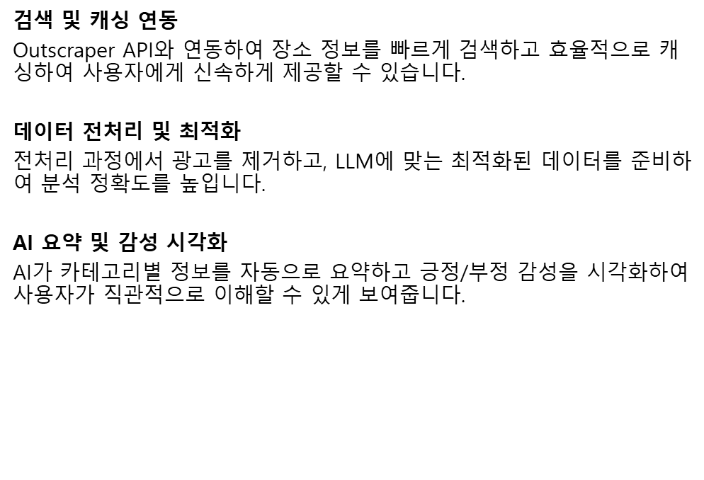
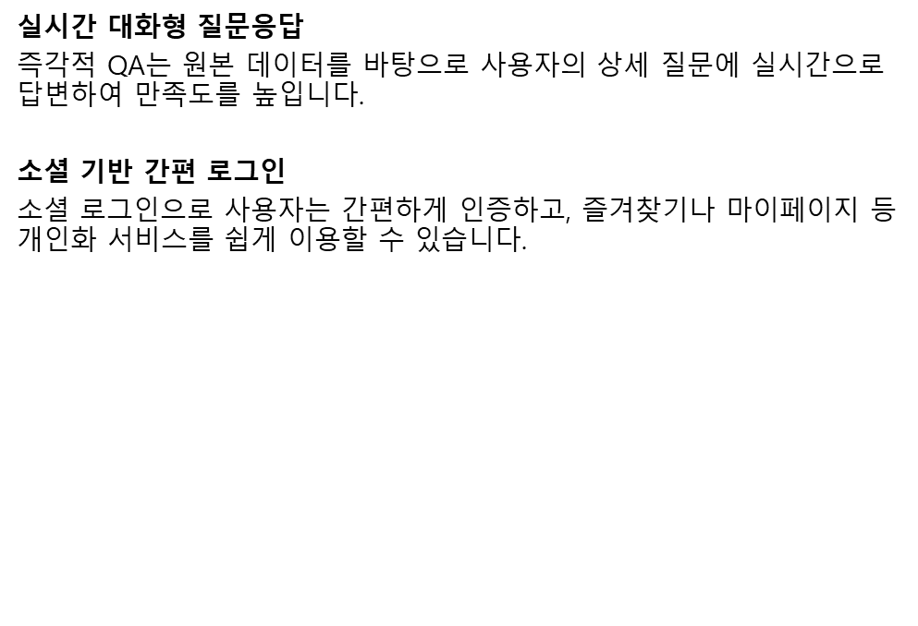
최종 기능 리스트
03

Slide 12
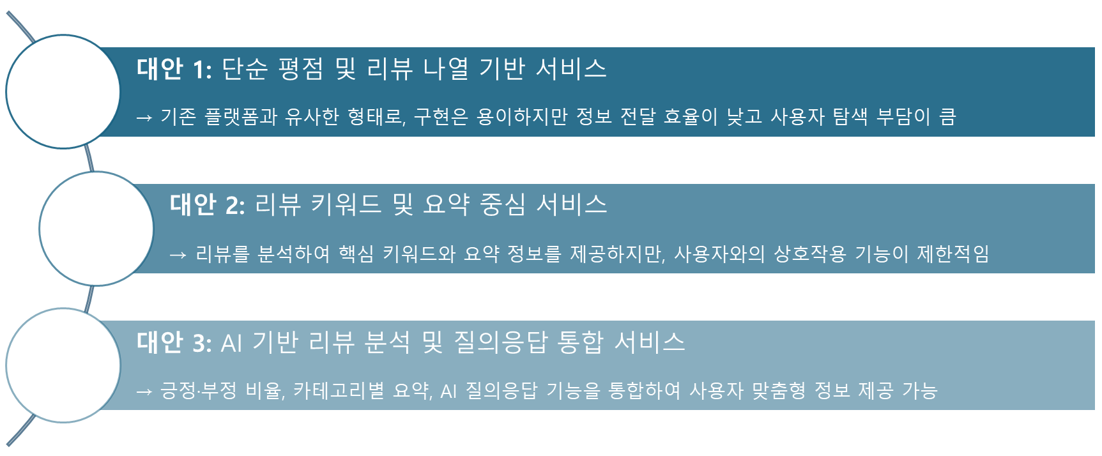
04
퓨 방법론을 이용한 대안 평가

Slide 13
04
퓨 방법론을 이용한 대안 평가
평가기준 | 대안 1(기준) | 대안 2 | 대안 3 | 비고
사용자 편의성 | 0 | + | ++ | 질의응답을 통한 직관적 인터페이스
정보 제공 효율성 | 0 | + | ++ | AI 요약으로 인지적 부하 최소화
구현 가능성 | 0 | + | S | 기술적 난도가 있으나 전략적 대응 가능
확장 가능성 | 0 | + | + | 향후 카테고리 및 기능 확장 용이
데이터 신뢰성 | 0 | + | + | RAGAS 등을 통한 검증 체계 구축
합계(+/-/S) | 0 | 5/0/0 | 6/0/1 | 최종 선정
(+ : 우수, S : 동일, - : 열세)

Slide 14
최종 선택 결과
04
대안 3인 ‘AI 기반 리뷰 분석 및 질의응답 통합 서비스’를 최종 설계안으로 선정
대안 3은 사용자 편의성과 정보 제공 효율성 측면에서 가장 높은 평가를 받았음
이는 사용자가 원하는 핵심 정보를 빠르게 파악하고 탐색 시간을 단축할 수 있다는 점에서 큰 장점을 가짐
또한, 확장 가능성과 데이터 신뢰성 측면에서도 우수한 평가를 받아, 향후 기능 확장 및 서비스 발전 가능성이 높은 설계안으로 판단

Slide 15
질문과 답변
Q
A
&
질문 사항에 자세히 답변하는 시간을 갖습니다.

Slide 16
감사합니다!

